Slide 1
盤後檢討與隔日預掛單
2026-10-12 | 2026 德明X富達投資擂台
台股投資競賽 盤後檢討與隔日預掛單 2026-10-12 | 1

Slide 2
今日重點
總資產
996 萬
累積報酬
-0.38%
執行後持股率
78.8%
大盤預測開盤
+0.07%
• 美股隔夜那斯達克期貨上揚0.22%，費城半導體收跌0.41%，美元兌台幣微跌0.03%，台股開低走高終場小跌11點，金融股大漲2.87%成支撐主力，電子權值股承壓。三大法人賣超台股593.69億元，但ETF超級配息周登場，00919大方發近208億，台股守住4萬9千點。
• 今日台股開盤預測上揚0.07%，盤中震盪為主，模型命中率80.2%。綠燈強勢持續39日，進攻籃目標比例85%，但因ETF配息熱絡，今日實際配置進攻籃76%、穩健籃14%、ETF籃10%。（注意：盤後版使用的美股資料為前一晚收盤，明早 07:00 盤前報告會以最新美股重新計算）
台股投資競賽 盤後檢討與隔日預掛單 2026-10-12 | 2

Slide 3
庫存怎麼處理
標的 | 持股 | 損益 | 建議 | 數量 | 限價
6213 聯茂 | 1,571 | +11.03% | 減碼 | 賣出 523 股（零股），保留 1 張又 48 股（共 1,048 股） | 797.0
2915 潤泰全 | 14,345 | +2.32% | 減碼 | 賣出 7 張又 172 股（共 7,172 股），保留 7 張又 173 股（共 7,173 股） | 57.8
3189 景碩 | 1,639 | -0.85% | 續抱 | 維持 1 張又 639 股（共 1,639 股） | —
1560 中砂 | 1,041 | -1.10% | 續抱 | 維持 1 張又 41 股（共 1,041 股） | —
6196 帆宣 | 1,150 | +3.22% | 續抱 | 維持 1 張又 150 股（共 1,150 股） | —
2889 國票金 | 40,416 | +2.87% | 續抱 | 維持 40 張又 416 股（共 40,416 股） | —
5880 合庫金 | 24,000 | +1.20% | 續抱 | 維持 24 張（24,000 股） | —
3591 艾笛森 | 20,528 | +1.49% | 續抱 | 維持 20 張又 528 股（共 20,528 股） | —
2845 遠東銀 | 36,071 | -0.15% | 續抱 | 維持 36 張又 71 股（共 36,071 股） | —
2103 台橡 | 3,000 | -1.16% | 續抱 | 維持 3 張（3,000 股） | —
2360 致茂 | 8 | -1.51% | 續抱 | 維持 8 股（零股） | —
台股投資競賽 盤後檢討與隔日預掛單 2026-10-12 | 3

Slide 4
警示提醒（嚴重 1／警告 1）
【嚴重】2915 潤泰全：重大負面新聞：營收月增率-29.73%，年增率-64.02%；先減碼一半，保留部位觀察後續 → 建議賣出 7 張又 172 股（共 7,172 股）（持有 14,345 股的 50%），限價 57.8
【警告】6213 聯茂：列為處置股（連續三次及當日沖銷標準，115/10/08～115/10/19）：改為分盤撮合、可能需預收款，流動性變差，減碼三分之一 → 建議賣出 523 股（零股）（持有 1,571 股的 33%），限價 803.0
【提醒】2845 遠東銀：法人近 5 日賣超 11,636 張，籌碼轉弱 → 續抱，持續觀察
【提醒】電子零組件業 9 檔漲停：同產業集體漲停：光頡、金山電、騰輝電子-KY、九豪、安碁、鈺鎧 → 題材發酵中，但不追漲停
【提醒】半導體業 5 檔漲停：同產業集體漲停：精測、宏捷科、台亞、台星科、廣穎 → 題材發酵中，但不追漲停
【提醒】TX202610 多 2 口，未實現損益 -212,000 元：均價 49,875、現價 49,345 → 依建議的停損停利執行
台股投資競賽 盤後檢討與隔日預掛單 2026-10-12 | 4

Slide 5
今日漲跌停與原因（漲停 38／跌停 5）
標的 | 產業 | 可能原因
跌停｜2059 川湖 | 電子零組件業 | 可能原因（新聞）：一張賠131萬元！股后川湖營收爆雷跌停 分析師：做頭了 - Yahoo股市；川湖(2059) 今日股價
跌停｜8227 巨有科技 | 半導體業 | 可能原因（新聞）：8227 巨有科技 - 又不🤫🤫🤫小心加碼。 - 股市爆料同學會 - CMoney；討論牆 | 盤中速
跌停｜6716 應廣 | 半導體業 | 可能原因（新聞）：【11:29 即時新聞】應廣(6716)股價走強，IC設計族群資金回流受關注 - CMoney投資網誌
跌停｜8084 巨虹 | 電子通路業 | 可能原因（新聞）：高掛4千張賣單搶出場逃命！巨虹再吞第9根跌停「股東卻不減反增」 專家看傻：這什麼概念？ - Yahoo
漲停｜3624 光頡 | 電子零組件業 | 可能原因（新聞）：【光頡法說會重點內容備忘錄】未來展望趨勢 20261007 - 富果直送；光頡(3624)亮燈漲停，你
漲停｜6510 精測 | 半導體業 | 可能原因（新聞）：旺矽（6223）與精測（6510）同步獲得青睞，測試介面族群... - 股市爆料同學會 - CMone
漲停｜8086 宏捷科 | 半導體業 | 可能原因（新聞）：焦點股》宏捷科：主力回來了！股價連兩日亮燈 - 自由財經；訂單滿手，宏捷科Q4營收有望季增- 新聞 -
漲停｜2340 台亞 | 半導體業 | 可能原因（新聞）：台亞(2340) 個股概覽 | 個股 - 股市 - CMoney；營收速報 - 台亞(2340)9月營
漲停｜8042 金山電 | 電子零組件業 | 可能原因（新聞）：【10:26 即時新聞】金山電(8042)盤中勁揚逾8% 被動元件族群續強領漲 - CMoney投資網
漲停｜6672 騰輝電子-KY | 電子零組件業 | 可能原因（新聞）：騰輝電子-KY、由田等8檔10/6起打入處置 友達等64檔列注意股 - 自由財經；騰輝電子-KY營收首
漲停｜6127 九豪 | 電子零組件業 | 可能原因（新聞）：營收速報 - 九豪(6127)9月營收9,607萬元年增率高達54.42％｜新聞快訊｜豐雲學堂 - 永
漲停｜3265 台星科 | 半導體業 | 可能原因（新聞）：【台星科法說會重點內容備忘錄】未來展望趨勢 20261006 - 富果直送；台星科(3265) 個股概
台股投資競賽 盤後檢討與隔日預掛單 2026-10-12 | 5

Slide 6
三籃配置：進攻 76%／穩健 14%／ETF 10%
比例如何決定
• 綠燈：大盤強勢（站上月線與季線、20 日漲 +4.5%），積極進攻 → 進攻籃 85%（已持續 39 個交易日）
• 依據：2020-12～2026-10 加權指數 1,399 個交易日（訊號隔日生效、換籃成本 0.6% 照算；進攻 β1.3／穩健 β0.6 代理），綠燈進攻 85%／中性 60%／紅燈 30% 年化 26.3%、最大回檔 -29.0%，優於固定進攻 60%／穩健 40%（25.4%、-32.2%）
• 股票內部：進攻籃 85%、穩健籃 15%
• 今日配置（佔股票＋ETF 目標持股）：進攻籃 76%、穩健籃 14%、ETF 籃 10%
• ETF 基準比例 15%（分散個股風險、證交稅 0.1%）
• 綠燈強勢 → ETF −5%，資金優先給進攻個股
• 今日 ETF 籃比例 10%（佔股票＋ETF 目標持股；基準 15% 已依上述條件調整）
各籃內容
【進攻籃】目標 686 萬，執行後佔總資產 51.4%
• 進攻籃買進：無
【穩健籃】目標 121 萬，執行後佔總資產 26.4%
• 穩健籃買進：無
【ETF 籃】目標 90 萬，執行後佔總資產 5.1%
• ETF 籃買進：00934 中信成長高股息、0050 元大台灣50
• 今日進攻籃佔76%、穩健籃14%、ETF籃10%，較基準85/15/0調整，原因是ETF超級配息週資金優先給進攻個股，ETF籃比例從基準15%下調至10%。進攻籃持有景碩、艾笛森、中砂、帆宣、聯茂、台橡；穩健籃持有合庫金、國票金、遠東銀、潤泰全、致茂；ETF籃新買中信成長高息與元大台灣50。
台股投資競賽 盤後檢討與隔日預掛單 2026-10-12 | 6

Slide 7
穩健籃候選（收正報酬機率高、回檔小、不追高）
標的 | 產業 | 收正機率 | 預期回檔 | β | 穩健分數 | 訊號
00955 中信日本商社 | ETF | 62.6% | -3.0% | 0.30 | +0.89 | 買進候選
00692 富邦公司治理 | ETF | 74.3% | -2.8% | 0.97 | +0.88 | 買進候選
00731 復華富時高息低波 | ETF | 69.6% | -1.6% | 0.34 | +0.73 | 買進候選
00757 統一FANG+ | ETF | 75.6% | -1.9% | 0.43 | +0.71 | 買進候選
00939 統一台灣高息動能 | ETF | 67.0% | -2.6% | 0.31 | +0.71 | 買進候選
5009 榮剛 | 鋼鐵工業 | 58.2% | -5.3% | 0.37 | +0.69 | 買進候選
8114 振樺電 | 電腦及週邊設備業 | 58.0% | -3.7% | 0.68 | +0.65 | 買進候選
00940 元大台灣價值高息 | ETF | 75.6% | -1.7% | 0.55 | +0.63 | 買進候選
00900 富邦特選高股息30 | ETF | 70.6% | -1.8% | 0.51 | +0.63 | 買進候選
00896 中信綠能及電動車 | ETF | 62.0% | -4.2% | 0.99 | +0.62 | 買進候選
2820 華票 | 金融保險 | 53.3% | -2.6% | 0.02 | +0.61 | 買進候選
1736 喬山 | 運動休閒 | 59.7% | -5.9% | 0.12 | +0.61 | 買進候選
台股投資競賽 盤後檢討與隔日預掛單 2026-10-12 | 7

Slide 8
期貨與選擇權判斷：期貨不操作
依據（模型估計，不是保證）
• 目前累積報酬 -0.38%、距高點回撤 -2.32%、剩 34 個交易日
• 報酬為負或回撤 ≥ 4%：提高機率門檻、放寬每筆風險
• 方向模型：未來 5 個交易日上漲機率 54.9%（模型估計，不是保證）
• 做多：樣本外命中率 62.5%（基準 64.1%）、平均每次 +0.77%（一直做多 +0.84%），沒有擇時優勢
• 放空：樣本外交易僅 2 次，少於 20 次，證據不足
• 已持有 TX202610 多 2 口，每點 400 元，已達建議曝險每點 80 元，不再加碼；現有曝險是建議的 5.0 倍，若跌 1,243 點（停損距離）約虧損 497,200 元（總資產 5.0%），可考慮減碼
台股投資競賽 盤後檢討與隔日預掛單 2026-10-12 | 8

Slide 9
虧損如何補回
• 虧損部位中，景碩虧損0.85%可續抱並加碼，因模型排名前2%、股價在月線之上、虧損未擴大；中砂虧損1.1%同上理由可加碼；台橡虧損1.16%可續抱並加碼；致茂虧損1.51%僅續抱，因模型預期無法回本，但未觸發停損；遠東銀虧損0.15%續抱，因未滿10天不換股。盈利部位如聯茂獲利11.03%已觸發停利，賣出523股實現部分獲利，保留部位參與後續漲幅；潤泰全因重大負面新聞營收月增率-29.73%，年增率-64.02%，觸發風險警示，先減碼一半保留觀察。
• 累積損益 -38,016 元（-0.38%），已實現 -582 元
• 回到初始資金需上漲 0.38%；只有正報酬才列入排名，補回虧損是第一優先
• 現有持股依模型加權的一個月預期報酬 +5.10%（約 +508,018 元）
• 進攻籃最佳替換候選：1303 南亞，一個月預期報酬 +16.19%，創新高機率 93.5%
• 穩健籃最佳替換候選：00922 國泰台灣領袖50，一個月預期報酬 +3.41%，收正報酬機率 76.8%
【續抱】5880 合庫金（+7,505 元）：買進第 4 個交易日，未滿 10 個交易日不換股、不因分數小幅轉弱賣出（模型排名每天都會小幅變動，來回換股要付約 0.58% 成本）；跌破停損 25.28 才出場
【續抱】2889 國票金（+18,617 元）：買進第 4 個交易日，未滿 10 個交易日不換股、不因分數小幅轉弱賣出（模型排名每天都會小幅變動，來回換股要付約 0.58% 成本）；跌破停損 15.43 才出場
【續抱】2845 遠東銀（-689 元）：買進第 4 個交易日，未滿 10 個交易日不換股、不因分數小幅轉弱賣出（模型排名每天都會小幅變動，來回換股要付約 0.58% 成本）；跌破停損 12.6 才出場
【續抱】2915 潤泰全（+19,151 元）：買進第 4 個交易日，未滿 10 個交易日不換股、不因分數小幅轉弱賣出（模型排名每天都會小幅變動，來回換股要付約 0.58% 成本）；跌破停損 55.39 才出場
【續抱並可加碼】3189 景碩（-15,183 元）：模型排名仍在全市場前 2%、股價在月線之上、虧損未擴大，權重 17.7% 仍低於上限，可逢回加碼攤低成本
【續抱並可加碼】3591 艾笛森（+8,775 元）：模型排名仍在全市場前 8%、股價在月線之上、虧損未擴大，權重 6.0% 仍低於上限，可逢回加碼攤低成本
【續抱並可加碼】1560 中砂（-11,719 元）：模型排名仍在全市場前 8%、股價在月線之上、虧損未擴大，權重 10.6% 仍低於上限，可逢回加碼攤低成本
【續抱】6196 帆宣（+24,212 元）：買進第 4 個交易日，未滿 10 個交易日不換股、不因分數小幅轉弱賣出（模型排名每天都會小幅變動，來回換股要付約 0.58% 成本）；跌破停損 599.23 才出場。提醒：已獲利 +3.22%，1303 南亞 預期報酬較高，滿 10 個交易日後若仍如此會建議獲利換股
【續抱】6213 聯茂（+125,769 元）：買進第 4 個交易日，未滿 10 個交易日不換股、不因分數小幅轉弱賣出（模型排名每天都會小幅變動，來回換股要付約 0.58% 成本）；跌破停損 639.23 才出場
【續抱並可加碼】2103 台橡（-1,027 元）：模型排名仍在全市場前 9%、股價在月線之上、虧損未擴大，權重 0.9% 仍低於上限，可逢回加碼攤低成本
【續抱】2360 致茂（-285 元）：買進第 1 個交易日，未滿 10 個交易日不換股、不因分數小幅轉弱賣出（模型排名每天都會小幅變動，來回換股要付約 0.58% 成本）；跌破停損 2069.91 才出場
台股投資競賽 盤後檢討與隔日預掛單 2026-10-12 | 9

Slide 10
國際大事對持股的影響
• 費城半導體下跌0.41%對景碩、中砂、帆宣、聯茂、致茂影響不利，景碩影響達-1.48%，中砂-1.17%，帆宣-1.35%，聯茂-1.18%，致茂-1.75%，決策為嚴守停損、暫停加碼；原油下跌0.84%對艾笛森、帆宣、聯茂、致茂有利，艾笛森+0.51%、帆宣+0.8%、聯茂+0.74%、致茂+0.57%，決策為支持續抱；黃金上漲0.12%對遠東銀、景碩、帆宣、台橡、致茂有利，遠東銀+0.12%、景碩+0.88%、帆宣+0.5%、台橡+0.52%、致茂+0.57%，決策為支持續抱；美元兌台幣下跌0.03%對景碩有利+0.68%，決策為支持續抱；VIX上升3.84%對多檔影響偏不利，景碩-0.99%、中砂-1.0%、帆宣-1.31%、聯茂-1.2%、致茂-1.37%，決策為觀察或減碼一半。
• 全球債市拋售導致公債殖利率飆升，8大經濟體升息預期降溫 → 美國10年債殖利率↓：預估 +0 元（+0.00%）
• 歐盟擬設中國混動車進口配額，最快12月生效 → 費城半導體↓：預估 -70,571 元（-0.71%）
• 川普宣布俄烏能源停火提議拖累油價 → 西德州原油↓：預估 +18,321 元（+0.18%）
• 中國狂掃黃金，專家曝買盤強勁支撐金價，金價可衝5500美元 → 黃金↑：預估 +20,504 元（+0.21%）
• 韓元因國際油價下跌和南韓企業拋售美元而飆升至兩年新高 → 美元兌台幣↓：預估 +11,981 元（+0.12%）
• 美光單季賺贏蘋果，記憶體缺貨讓晶片供應商掌握定價權 → 費城半導體↑：預估 +70,571 元（+0.71%）
• 亞馬遜傳砸70億美元收購AI新創Decart，搶攻AI晶片切換技術 → 費城半導體↑：預估 +70,571 元（+0.71%）
• 全球利率上升與美調查科技廠衝擊，中國股市持續走跌 → VIX恐慌指數↑：預估 -61,880 元（-0.62%）
台股投資競賽 盤後檢討與隔日預掛單 2026-10-12 | 10

Slide 11
國際事件：全球債市拋售導致公債殖利率飆升，8大經濟體升息預期降溫
標的 | 敏感度β | 預估影響 | 金額(元) | 後續決策
5880 合庫金 | -0.0242 | +0.00% | +0 | 歷史相關性 -0.10 未達統計顯著（|r| < 0.125），不列入影響
2889 國票金 | -0.016 | +0.00% | +0 | 歷史相關性 -0.05 未達統計顯著（|r| < 0.125），不列入影響
2845 遠東銀 | 0.0036 | +0.00% | +0 | 歷史相關性 +0.02 未達統計顯著（|r| < 0.125），不列入影響
2915 潤泰全 | -0.0391 | +0.00% | +0 | 歷史相關性 -0.11 未達統計顯著（|r| < 0.125），不列入影響
3189 景碩 | -0.0677 | +0.00% | +0 | 歷史相關性 -0.05 未達統計顯著（|r| < 0.125），不列入影響
3591 艾笛森 | -0.0221 | +0.00% | +0 | 歷史相關性 -0.03 未達統計顯著（|r| < 0.125），不列入影響
1560 中砂 | -0.0131 | +0.00% | +0 | 歷史相關性 -0.02 未達統計顯著（|r| < 0.125），不列入影響
6196 帆宣 | -0.0872 | +0.00% | +0 | 歷史相關性 -0.11 未達統計顯著（|r| < 0.125），不列入影響
6213 聯茂 | -0.0754 | +0.00% | +0 | 歷史相關性 -0.06 未達統計顯著（|r| < 0.125），不列入影響
2103 台橡 | 0.0746 | +0.00% | +0 | 歷史相關性 +0.10 未達統計顯著（|r| < 0.125），不列入影響
2360 致茂 | -0.1208 | +0.00% | +0 | 歷史相關性 -0.11 未達統計顯著（|r| < 0.125），不列入影響
台股投資競賽 盤後檢討與隔日預掛單 2026-10-12 | 11

Slide 12
國際事件：歐盟擬設中國混動車進口配額，最快12月生效
標的 | 敏感度β | 預估影響 | 金額(元) | 後續決策
5880 合庫金 | 0.0442 | -0.13% | -825 | 影響有限，維持原決策
2889 國票金 | 0.0619 | -0.18% | -1,200 | 影響有限，維持原決策
2845 遠東銀 | 0.0384 | +0.00% | +0 | 歷史相關性 +0.12 未達統計顯著（|r| < 0.125），不列入影響
2915 潤泰全 | 0.0706 | -0.20% | -1,690 | 影響有限，維持原決策
3189 景碩 | 0.5168 | -1.48% | -26,076 | 不利且敏感度高：嚴守停損 999.0 元、暫停加碼；若事件延續且跌破月線，先減碼一半
3591 艾笛森 | 0.1608 | -0.46% | -2,748 | 輕度不利：列入觀察，暫不調整部位
1560 中砂 | 0.4067 | -1.17% | -12,301 | 不利且敏感度高：嚴守停損 936.69 元、暫停加碼；若事件延續且跌破月線，先減碼一半
6196 帆宣 | 0.4694 | -1.35% | -10,464 | 不利且敏感度高：嚴守停損 599.23 元、暫停加碼；若事件延續且跌破月線，先減碼一半
6213 聯茂 | 0.4094 | -1.18% | -14,941 | 不利且敏感度高：嚴守停損 639.23 元、暫停加碼；若事件延續且跌破月線，先減碼一半
2103 台橡 | 0.1215 | +0.00% | +0 | 歷史相關性 +0.12 未達統計顯著（|r| < 0.125），不列入影響
2360 致茂 | 0.6105 | -1.75% | -326 | 不利且敏感度高：嚴守停損 2069.91 元、暫停加碼；若事件延續且跌破月線，先減碼一半
台股投資競賽 盤後檢討與隔日預掛單 2026-10-12 | 12

Slide 13
國際事件：川普宣布俄烏能源停火提議拖累油價
標的 | 敏感度β | 預估影響 | 金額(元) | 後續決策
5880 合庫金 | -0.0225 | +0.00% | +0 | 歷史相關性 -0.08 未達統計顯著（|r| < 0.125），不列入影響
2889 國票金 | -0.0248 | +0.00% | +0 | 歷史相關性 -0.07 未達統計顯著（|r| < 0.125），不列入影響
2845 遠東銀 | -0.0198 | +0.00% | +0 | 歷史相關性 -0.07 未達統計顯著（|r| < 0.125），不列入影響
2915 潤泰全 | -0.007 | +0.00% | +0 | 歷史相關性 -0.02 未達統計顯著（|r| < 0.125），不列入影響
3189 景碩 | -0.0968 | +0.00% | +0 | 歷史相關性 -0.06 未達統計顯著（|r| < 0.125），不列入影響
3591 艾笛森 | -0.1515 | +0.51% | +3,047 | 有利：支持續抱；若一個月模型仍在前段班，可作為加碼依據
1560 中砂 | -0.1097 | +0.00% | +0 | 歷史相關性 -0.11 未達統計顯著（|r| < 0.125），不列入影響
6196 帆宣 | -0.2328 | +0.80% | +6,201 | 有利：支持續抱；若一個月模型仍在前段班，可作為加碼依據
6213 聯茂 | -0.2172 | +0.74% | +9,370 | 有利：支持續抱；若一個月模型仍在前段班，可作為加碼依據
2103 台橡 | 0.1338 | -0.46% | -403 | 輕度不利：列入觀察，暫不調整部位
2360 致茂 | -0.1662 | +0.57% | +106 | 有利：支持續抱；若一個月模型仍在前段班，可作為加碼依據
台股投資競賽 盤後檢討與隔日預掛單 2026-10-12 | 13

Slide 14
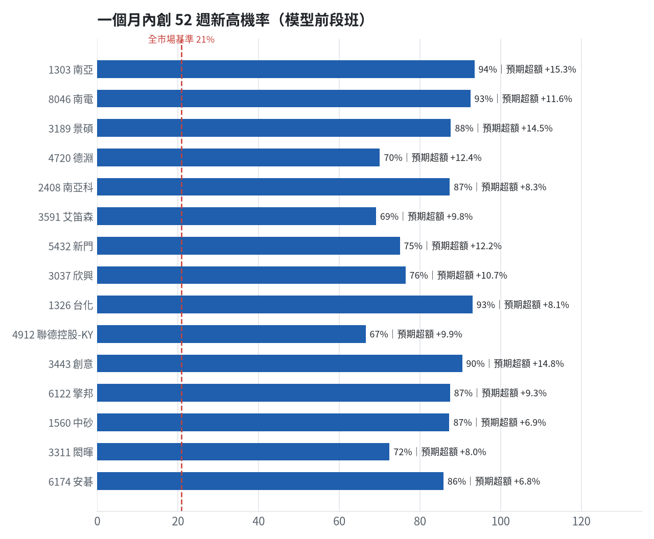
全市場一個月創新高潛力
• 掃描 654 檔上市櫃股票與 ETF
• 全市場基準創新高率 20.8%
• 模型：梯度提升樹，滾動時間外驗證
台股投資競賽 盤後檢討與隔日預掛單 2026-10-12 | 14

Slide 15
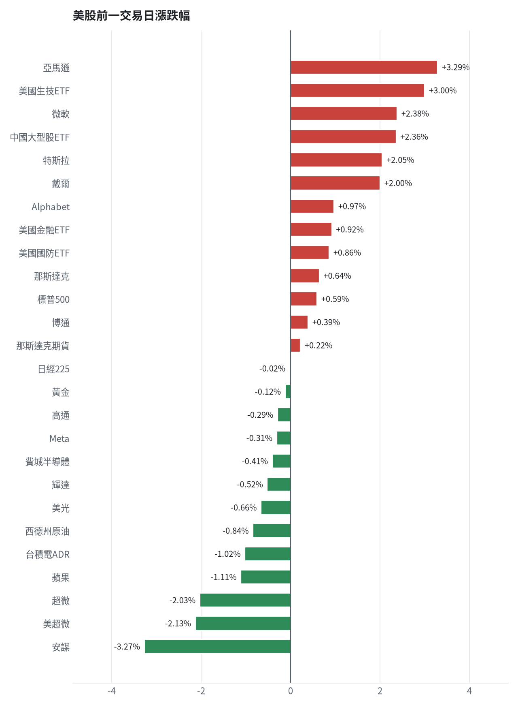
美股隔夜表現
台股投資競賽 盤後檢討與隔日預掛單 2026-10-12 | 15

Slide 16
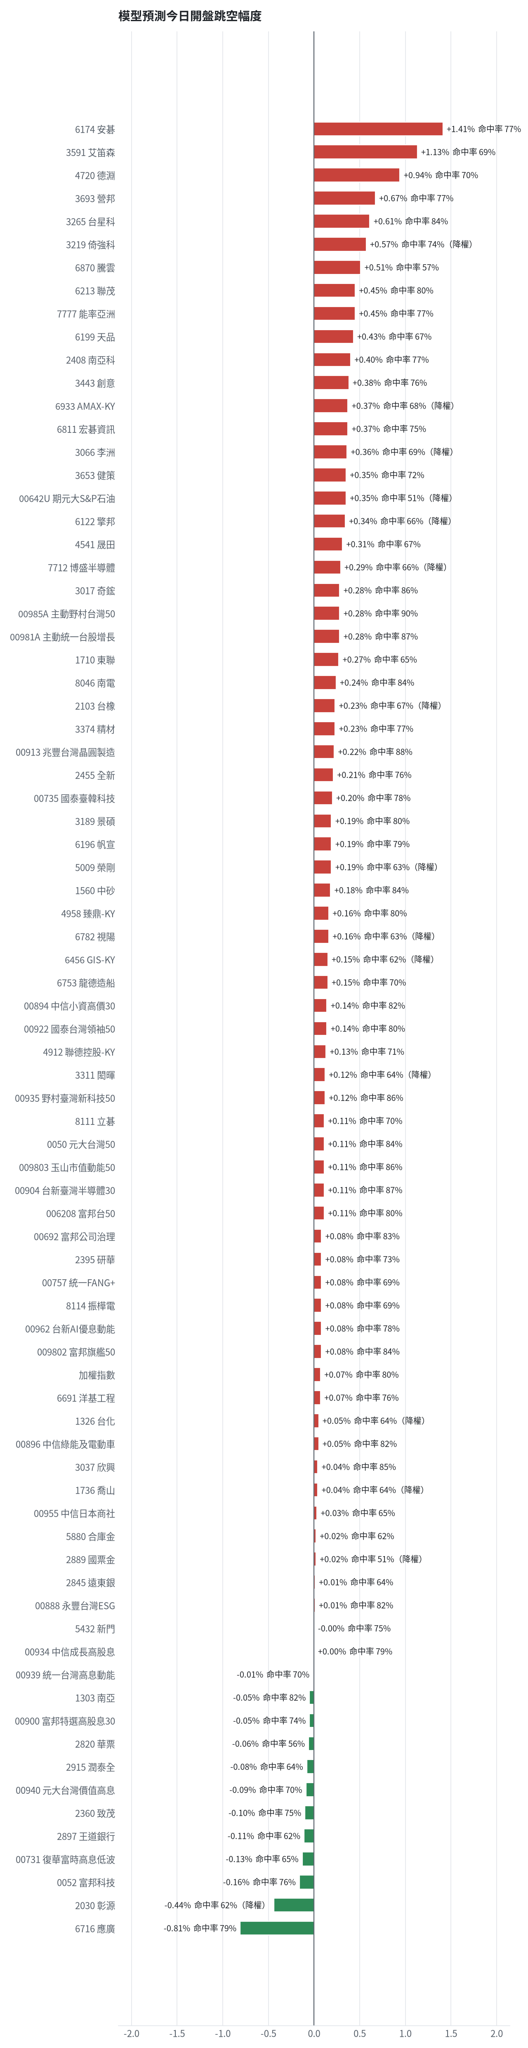
台股開盤預測（美股 → 台股）
• Ridge 迴歸：費半、那指期、台積電 ADR、VIX、匯率、產業對應美股
• 命中率＝樣本外方向命中率
• 低於 55% 或不如基準者降權
台股投資競賽 盤後檢討與隔日預掛單 2026-10-12 | 16

Slide 17
交易建議總表
動作 | 標的 | 數量 | 限價 | 停損 | 金額 | 權重
賣出 | 穩健｜2915 潤泰全 | 7 張+172股 | 57.8 | - | 418,845 | -
賣出 | 進攻｜6213 聯茂 | 0 張+523股 | 797.0 | - | 421,538 | -
買進 | 進攻｜00934 中信成長高股息 | 11 張 | 30.0 | 29.52 | 330,000 | 3.3%
買進 | 進攻｜0050 元大台灣50 | 1 張+542股 | 114.9 | 111.05 | 177,176 | 1.8%
台股投資競賽 盤後檢討與隔日預掛單 2026-10-12 | 17

Slide 18
賣出 2915 潤泰全｜7 張 + 172 股
賣出原因
• 風險警示：重大負面新聞：營收月增率-29.73%，年增率-64.02%；先減碼一半，保留部位觀察後續
為何賣這個股數
• 觸發條件中最嚴重者決定賣出比例：50%；限價取最近價 × 0.99（不低於跌停價）以提高成交機率
• 賣出後剩餘 7,173 股
台股投資競賽 盤後檢討與隔日預掛單 2026-10-12 | 18

Slide 19
賣出 6213 聯茂｜0 張 + 523 股
賣出原因
• 進攻籃第 1 段停利：報酬 +11.03% ≥ 10%；同時風險警示：列為處置股（連續三次及當日沖銷標準，115/10/08～115/10/19）：改為分盤撮合、可能需預收款，流動性變差，減碼三分之一
為何賣這個股數
• 持有 1,571 股 × 33% = 524 股，取整為 523 股（零股）；先實現部分獲利、保留其餘部位參與後續漲幅，停損上移至成本價保本
• 賣出後剩餘 1,048 股
台股投資競賽 盤後檢討與隔日預掛單 2026-10-12 | 19

Slide 20
買進【ETF籃】00934 中信成長高股息｜11 張｜限價 30.0
• 選擇中信成長高息ETF，因ETF分數+0.99達門檻，一個月創新高機率66.9%，預期超額報酬+2.03%，風險預算可買47萬股但受籃上限與資金限制實際買11張，停損29.52元，首段停利31.8元賣出3張又666股。
為何選擇這檔
【ETF 籃】高股息型 ETF，ETF 分數 +0.99 達門檻（+0.15）；分散個股風險、證交稅 0.1%
• 一個月模型：創 52 週新高機率 66.9%（全市場基準 20.8%，排名前 13%），預期超額報酬 +2.03%（排名前 56%）
• 距 52 週高點 -3.1%（52 週高 30.95，現價 30.0）
• 動能：近 20 日 -0.4%、近 60 日 +9.8%，相對大盤 20 日 -5.1%、60 日 -0.5%
為何是這個股數
• 籃子配置：ETF籃佔目標持股 10% → 目標金額 896,579 元（已持有 0 元）
• 風險預算：總資產 9,961,984 元 × 每筆風險 1.5% × 信心係數 1.50（由ETF 分數 +0.99 換算）= 224,145 元
• 停損距離：取 2×ATR14 = 0.47 與距 10 日低點 29.56 的距離 0.44 之較大者 = 0.47 元（進場 30.00 → 停損 29.52 元，1.6%）
• 風險法可買股數 = 224,145 ÷ 0.47 = 474,022 股
• 受「ETF籃單檔上限 15%」限制，下修至 49,810 股
• ETF籃合計超過籃子上限，等比例下修 38,741 股
• 受可用資金限制，實際買 11,000 股
• 進場價：穩健籃不追價：限價取預測開盤價 30.0 與前一日收盤 30.0 的較低者 = 30.0
• 取整後：11 張（11,000 股），金額約 330,000 元，佔總資產 3.3%
• 零股 68 股只有 2,040 元，低於 14,035 元會被最低手續費 20 元拉高費率（約 0.98%），所以不買零股
多買／少買原因
【多買】ETF 分數 +0.99 高，信心係數 1.50 ≥ 1 放大部位
【多買】日均波動（ATR）0.8%，波動溫和 → 可承擔較多股數
【多買】一個月收正報酬機率 72.9%，可提高「正報酬晉級」機率
【多買】預期最大回檔 -1.7%，下檔有限
【少買】已達ETF籃單檔上限，分散風險
出場計畫（賣出條件與張數）
• 停損：收盤跌破 29.52 元全數賣出 11 張（11,000 股）
• 第 1 段停利：漲至 31.8 元（+6%）賣出 3 張又 666 股（共 3,666 股），停損上移至成本
• 第 2 段停利：漲至 33.6 元（+12%）再賣剩餘的 50%，其餘用移動停損（最高價 − 2×ATR）
台股投資競賽 盤後檢討與隔日預掛單 2026-10-12 | 20

Slide 21
買進【ETF籃】0050 元大台灣50｜1 張 + 542 股｜限價 114.9
• 選擇元大台灣50ETF，因ETF分數+0.97達門檻，一個月創新高機率90.8%，預期超額報酬+3.54%，風險預算可買58萬股但受籃上限與資金限制實際買1張又542股，停損111.05元，首段停利121.75元賣出513股。
為何選擇這檔
【ETF 籃】市值型型 ETF，ETF 分數 +0.97 達門檻（+0.15）；分散個股風險、證交稅 0.1%
• 一個月模型：創 52 週新高機率 90.8%（全市場基準 20.8%，排名前 3%），預期超額報酬 +3.54%（排名前 34%）
• 距 52 週高點 -1.4%（52 週高 116.6，現價 114.95），正處於創高區
• 動能：近 20 日 +4.8%、近 60 日 +10.1%，相對大盤 20 日 +0.1%、60 日 -0.1%
為何是這個股數
• 籃子配置：ETF籃佔目標持股 10% → 目標金額 896,579 元（已持有 0 元）
• 風險預算：總資產 9,961,984 元 × 每筆風險 1.5% × 信心係數 1.50（由ETF 分數 +0.97 換算）= 224,145 元
• 停損距離：取 2×ATR14 = 3.02 與距 10 日低點 111.05 的距離 3.85 之較大者 = 3.85 元（進場 114.90 → 停損 111.05 元，3.4%）
• 風險法可買股數 = 224,145 ÷ 3.85 = 58,219 股
• 受「ETF籃單檔上限 15%」限制，下修至 13,005 股
• ETF籃合計超過籃子上限，等比例下修 10,115 股
• 受可用資金限制，實際買 1,542 股
• 進場價：穩健籃不追價：限價取預測開盤價 115.08 與前一日收盤 114.94999694824219 的較低者 = 114.9
• 取整後：1 張又 542 股（共 1,542 股），金額約 177,176 元，佔總資產 1.8%
多買／少買原因
【多買】ETF 分數 +0.97 高，信心係數 1.50 ≥ 1 放大部位
【多買】日均波動（ATR）1.3%，波動溫和 → 可承擔較多股數
【多買】一個月收正報酬機率 73.9%，可提高「正報酬晉級」機率
【多買】預期最大回檔 -2.2%，下檔有限
【少買】已達ETF籃單檔上限，分散風險
出場計畫（賣出條件與張數）
• 停損：收盤跌破 111.05 元全數賣出 1 張又 542 股（共 1,542 股）
• 第 1 段停利：漲至 121.75 元（+6%）賣出 513 股（零股），停損上移至成本
• 第 2 段停利：漲至 128.65 元（+12%）再賣剩餘的 50%，其餘用移動停損（最高價 − 2×ATR）
台股投資競賽 盤後檢討與隔日預掛單 2026-10-12 | 21

Slide 22
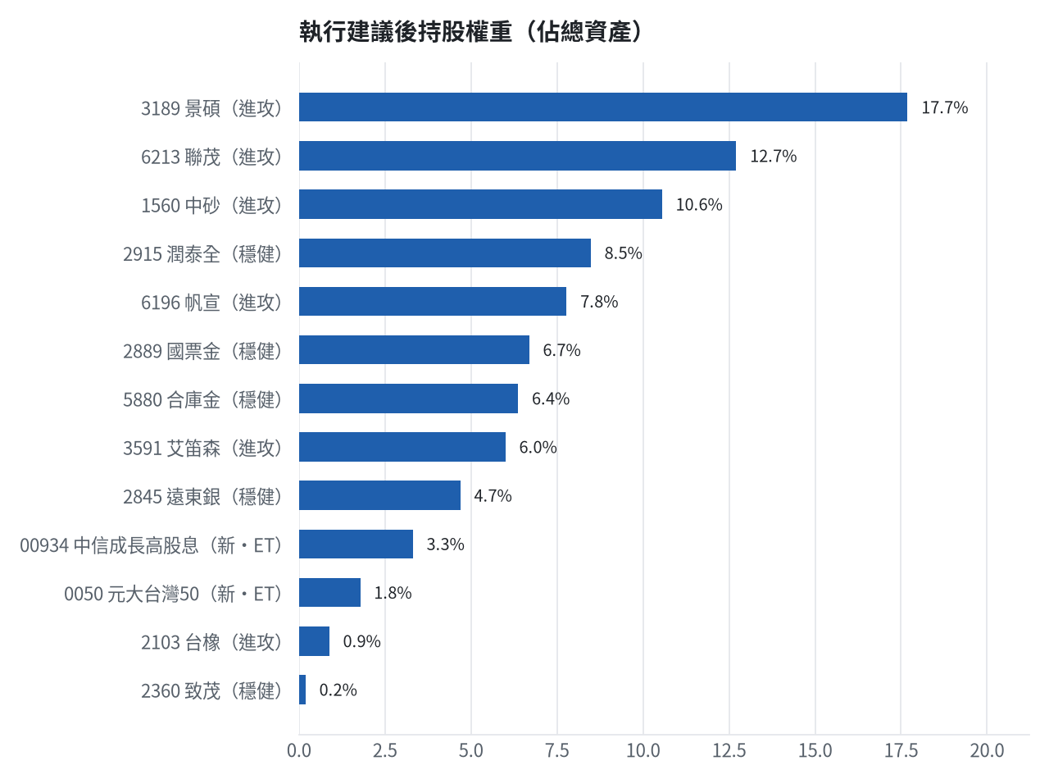
執行後持股配置
• 期貨戶轉入證券戶：85,440 元
台股投資競賽 盤後檢討與隔日預掛單 2026-10-12 | 22

Slide 23
競賽規則檢查
項目 | 結果 | 說明
禁止交易權證 | 通過 | 無權證標的
目前持股率 ≥ 70% | 通過 | 目前 80.3%（建倉期至 10/16，不罰）
執行建議後持股率 ≥ 70% | 通過 | 預估 78.8%（目標 90%）；注意只算實際成交，掛單未成交不算
交易過的標的 ≥ 5（每日收盤追蹤） | 通過 | 已成交 11 檔＋本次建議 = 13 檔；執行後持有 13 檔（第三週 10/19 起才檢查）
總交易筆數 ≥ 10 | 通過 | 累計 73 筆＋本次建議 4 筆 = 77 筆；剩餘 34 個交易日
融資借款在自訂上限內 | 通過 | 融資借款 0 元 / 上限 2,988,595 元（總資產 30%）
累積報酬為正（才列入排名） | 注意 | 目前累積報酬 -0.38%
台股投資競賽 盤後檢討與隔日預掛單 2026-10-12 | 23

Slide 24
模型健康度與調整 Agent
指標 | 樣本 | 表現
大盤隔夜跳空命中率 | 25 | 84.0%
個股隔夜跳空命中率 | 477 | 70.6%
一個月推薦實際超額報酬 | 920 | +0.84%
一個月推薦實際創新高比例 | 920 | 41.3%
回測：前 20 名創新高率 / 基準 | 4 | 81.5% / 30.7%
回測：前 20 名月超額報酬 | 4 | +7.05%
• 目前未偵測到重大失誤，參數維持不變
台股投資競賽 盤後檢討與隔日預掛單 2026-10-12 | 24

Slide 25
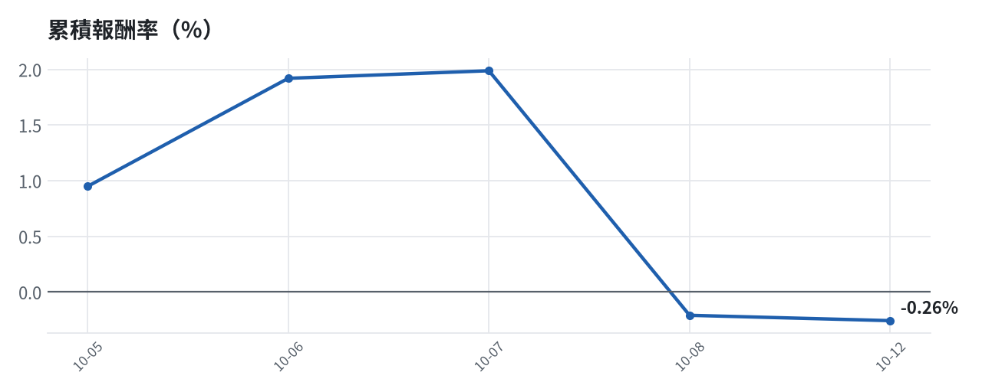
累積報酬走勢
台股投資競賽 盤後檢討與隔日預掛單 2026-10-12 | 25

